Slide 1
วิธีติดตั้ง Windows 10

Slide 2
สิ่งที่ต้องเตรียมก่อนลง Windows 10
-โหลดตรงจาก Microsoft ซึ่งเวอร์ชั่นที่ให้ดาวน์โหลดก็จะมี Windows 10 Pro, Windows 10 Home เลือกโหลดได้ตามที่ต้องการ.
-รายการสิ่งที่ต้องเตรียมพร้อม
ไฟล์ .iso ของ Windows10
ปุ่มคีย์บอร์ดสำหรับกดเข้า Boot Menu หรือ Boot Option (ASUS F8)

Slide 3
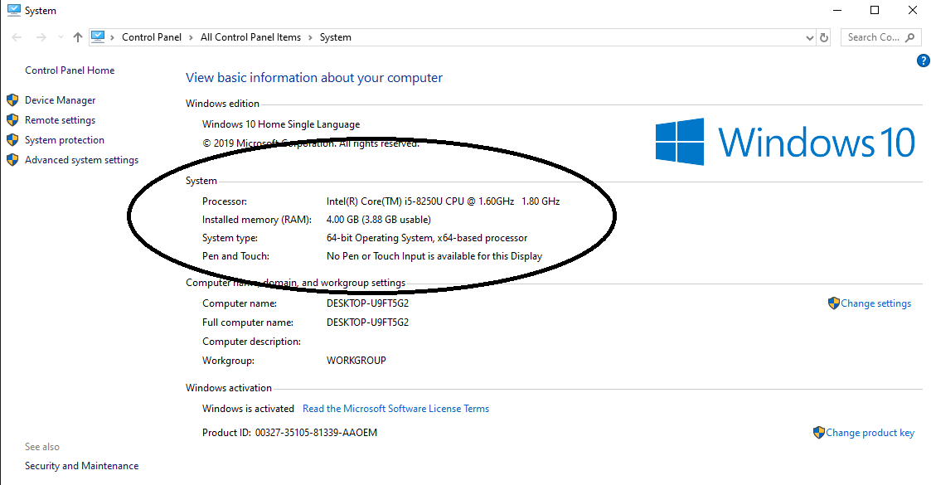
เริ่มแรกควรตรวจเช็ค Rem ของเครื่องเราก่อนว่ามีขนาดเท่าหรือหน่วยความจำเท่าไหร่

Slide 4
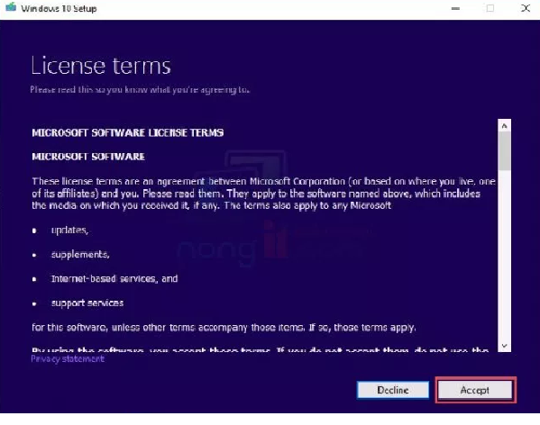
ก่อนที่จะเริ่มเราจำเป็นต้องมี
-รายการสิ่งที่ต้องเตรียมพร้อม
ไฟล์ .iso ของ Windows10
ขั้นตอนการ Download Windows 10 ไฟล์ ISO
1.ดาวน์โหลด Media creation tool
https://www.microsoft.com/
th-th/software-download/windows10
2.หลังจากดาวน์โหลด Media creation tool เสร็จ
จะได้ไฟล์ชื่อ MediaCreationTool.exe
3.ให้ทำการเปิด MediaCreationTool.exe ที่ดาวน์โหลดมา
จะมีหน้าแสดง License ให้คลิกปุ่ม Accept

Slide 5
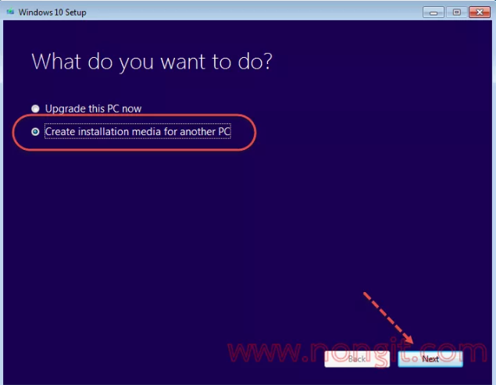
4. เลือก Create installation media for another PC จากนั้นคลิก Next
5. เลือกภาษาและเวอร์ชั่น windows (นำเครื่องหมายที่ช่อง Use the recommended options for this PC ออก ถ้าจะลงเครื่องที่ใช้ดาวน์โหลดนี้ก็ไม่ต้องเอาออกครับ)
- Language: เลือก English (United States) (แนะนำแบบนี้)
- Edtion: เลือก Windows 10
- Architecture: หากคอมพิวเตอร์ที่ต้องการลง Windows 10 มี Ram 4 Gb ขึ้นไปให้เลือก 64-Bit (x64) หากมี Ram น้อยกว่า 3 Gb ให้เลือก 32-Bit (x86) หรือจะเลือก Both จะเป็นทั้ง 64bit และ 32bit ซึ่งขนาดไฟล์จะใหญ่ขึ้น จะทำให้ใช้ระยะเวลาดาวน์โหลดนานขึ้น (หรือจะเลือกทั้ง 2 ก็ได้ครับ)

Slide 6
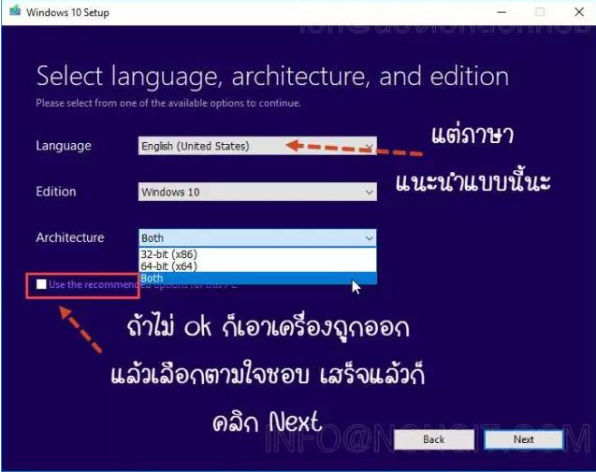
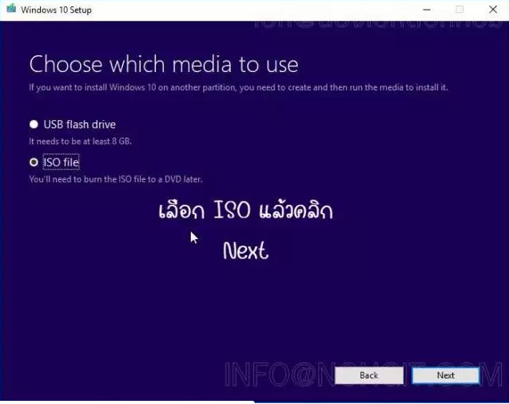
6. เสร็จแล้วคลิก Next
7. เลือก ISO file

Slide 7
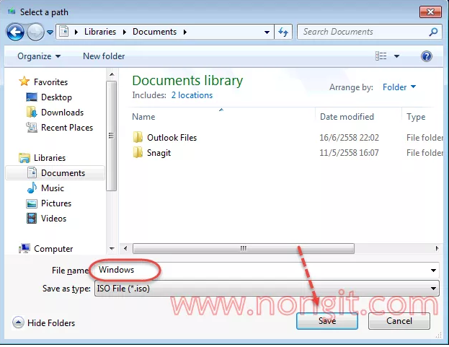
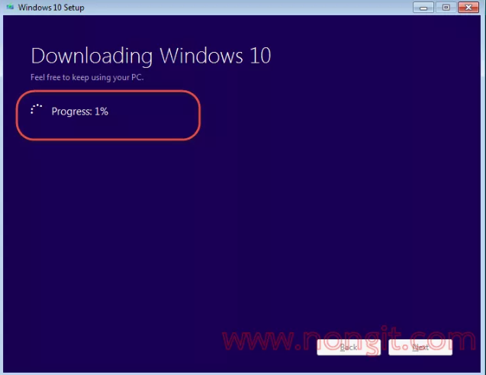
8. เลือก Location ที่ต้องการบันทึกไฟล์ .ISO และกำหนดชื่อไฟล์ iso ตามที่ต้องการจากนั้นคลิก Save
9. รอให้โปรแกรมดาวน์โหลดไฟล์ ISO จนครบ 100%

Slide 8
ขั้นตอนต่อไปก็นำไฟล์ .ISO ไปทำ Boot Windows 10 ด้วย usb flash drive
-ก่อนที่จะเริ่มเราจำเป็นต้องมี 1. ไฟล์ Image Windows 10 2. USB Flash drive ขนาด 8 Gb ขึ้นไป โดยหากมีข้อมูลอยู่ ให้สำรองข้อมูลก่อนนำไปทำ usb boot windows 10

Slide 9
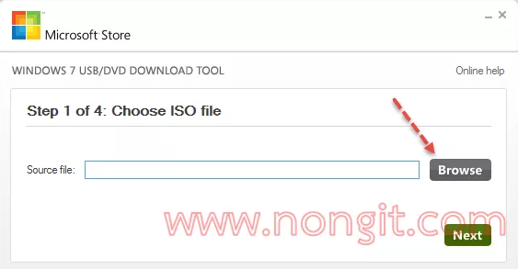
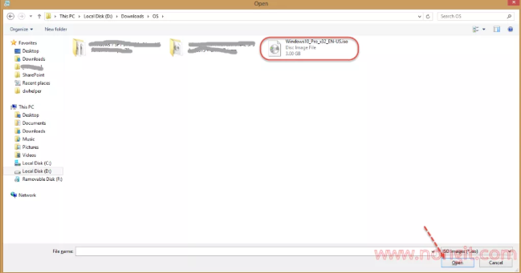
1. เปิด Windows USB/DVD Download Tool
2. ที่หน้า Choose ISO file ให้คลิกเลือก Browse
3. เลือก Image Windows 10 แล้วคลิก Open

Slide 10
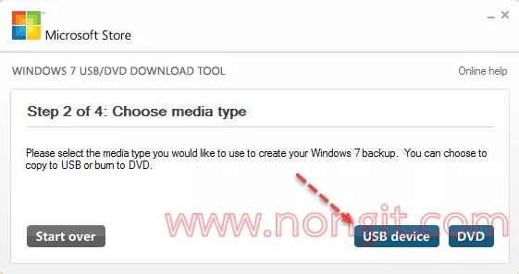
4. คลิก Next
5. มาถึงหน้า Choose media type ให้เลือก USB device

Slide 11
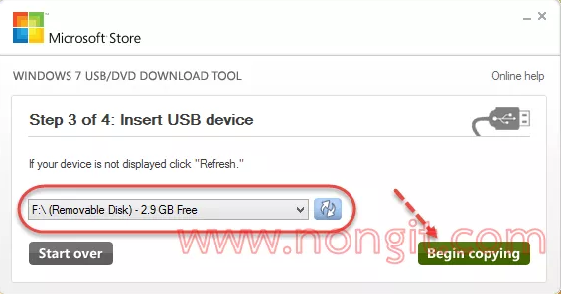
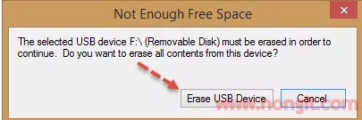
6. ที่หน้า Insert USB device ให้เลือก USB Flash drive ที่เตรียมไว้ (หากไม่แสดง usb
ให้คลิกที่ปุ่ม refresh) แล้วคลิก Begin copying
7. หากเป็น USB Flash drive ที่มีข้อมูลอยู่จะขึ้น Not Enough Free Space ให้
เลือก Erase USB Device (Flash drive จะถูก Format ดังนั้นหากมีข้อมูลที่สำคัญต้อง
สำรองข้อมูลก่อน)

Slide 12
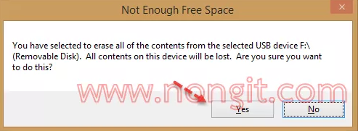
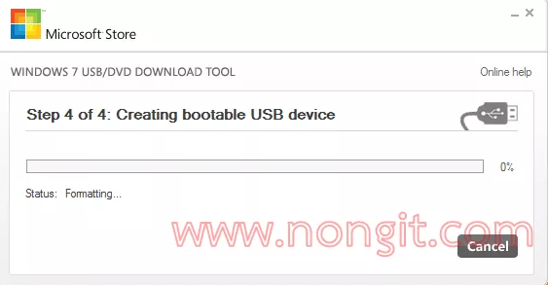
8. คลิก Yes ยืนยัน
9. ที่หน้า Creating bootable USB device จะแสดง Status การทำ usb boot
windows 10 ขั้นตอนนี้ให้นั่งรอแบบใจเย็นๆ

Slide 13
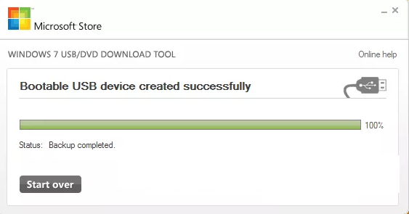
10. หลังจากเสร็จเรียบจะแสดงหน้า Bootable USB device created
successfully จากนั้นปิดโปรแกรม Windows USB/DVD Download Tool แล้ว
นำไปติดตั้ง windows 10 ได้เลย

Slide 14
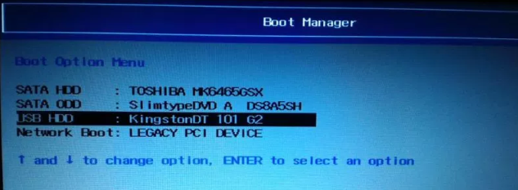
วิธีติดตั้ง Windows 10 ล่าสุดด้วย USB
1. เริ่มต้นด้วยการ เสียบ USB Flash drive ตามที่ได้เตรียมไว้เข้าเครื่องคอมฯ ที่ต้องการลง จากนั้นให้สั่ง Restart หรือหากปิดอยู่ก็ให้ เปิดเครื่อง
2. หลังจากที่คอมฯเริ่มทำงาน ให้กด ปุ่ม Boot menu หรือ ปุ่ม Boot Options ตามรุ่นคอมฯที่ใช้งาน (ASUS F8) (เริ่มกดตอนที่แสดง Logo ของยี่ห้อคอมฯ หรือ เมนบอร์ด) จากนั้นจะเข้าหน้า Boot menu ให้เลือกตามที่ใช้งาน หากใช้ usb ให้เลือก boot usb หรือใช้ dvd ก็เลือก ไดร์ cd/dvd rom

Slide 15

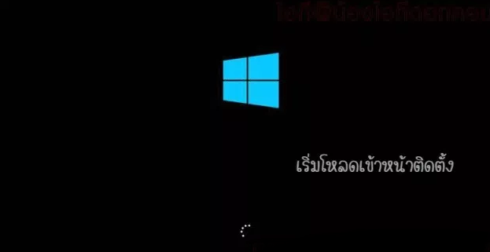
3. เมื่อเครื่องเริ่มอ่าน usb flash drive จะแสดงข้อความ Press any key to boot from CD or DVD..ให้ทำการกดปุ่ม Enter หรือ ปุ่มอะไรก็ได้ บนแป้นพิมพ์คีย์บอร์ดเพื่อยืนยันการ boot windows
4. สำหรับใครที่ usb ที่มีทั้งแบบ 32Bit และ 64Bit ก็จะแสดงหน้าให้เลือกว่าต้องการจะลงเป็นแบบ 64-bit หรือ 32-bit เลือกตามที่ต้องการ (แรมน้อยกว่า 4Gb ใช้ 32-bit และ มากกว่าหรือเท่ากับ 4Gb ให้เลือก 64-bit)
5. หลังจากที่เลือกการ boot จะสังเกตเห็นว่าเริ่มมีการ Loading และเห็น Logo กันแล้วครับ

Slide 16
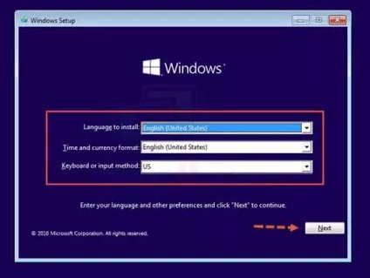
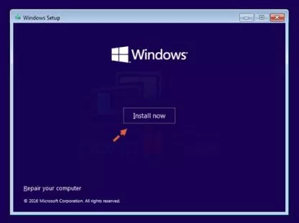
6. จากนั้นเลือก Time and currency format: Thai หรือ English (United States) ตามค่าเริ่มต้น (เราสามารถปล่อยไว้เป็นไปตามค่าเริ่มต้น หรือเลือกตามรูปตัวอย่าง) เสร็จแล้วคลิกที่ปุ่ม Next
7. คลิกปุ่ม Install now ได้เลย

Slide 17
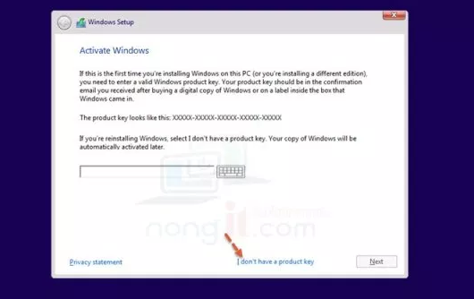
8. ที่หน้านี้จะเป็นการให้ระบุ Product key ทำการกรอก Product key ไป แต่หากยังไม่ใส่หรือยังไม่มีคีย์ก็สามารถข้ามไปก่อนได้ครับ โดยคลิกที่ I don’t have a product key (ปล. สำหรับคนที่เครื่องใช้งาน OEM ฝั่งในเครื่องหน้านี้จะถูกข้ามไป จะไม่แสดงหน้าถาม Key)

Slide 18
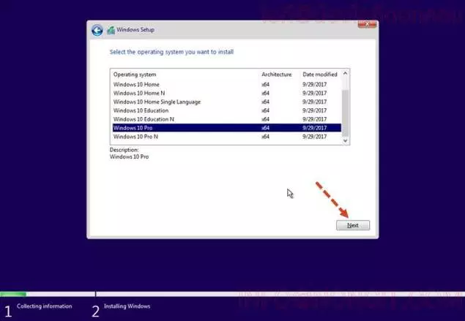
9. ที่หน้านี้ให้ทำการเลือก Windows 10 เวอร์ชั่นตามที่ต้องการใช้งาน เสร็จแล้วคลิกที่ปุ่ม Next (ปล. สำหรับคนที่มี License แบบ OEM ในเครื่องหน้านี้จะถูกข้ามไปอัตโนมัติ)

Slide 19
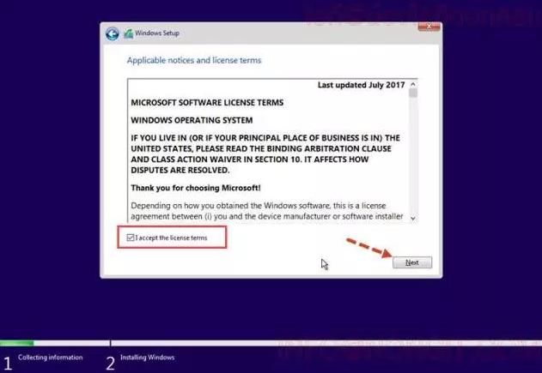
10. เลือกติ๊กถูกที่ช่อง (/) I accept the license term แล้วกด Next

Slide 20
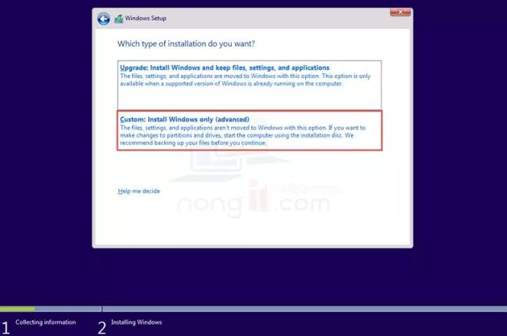
11. ถึงขั้นตอนนี้ให้คลิกเลือก Custom : Install Windows only (advance)

Slide 21
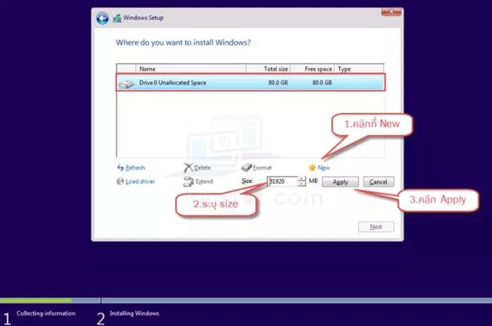
12. เลือกไดร์ที่ต้องการติดตั้ง ตามหัวข้อด้านล่างนี้
– หากเป็น HDD ที่ยังไม่เคย “ติดตั้ง windows” หรือเป็นคอมพิวเตอร์เครื่องใหม่ ให้คลิก New เพื่อแบ่ง Partition ใส่ขนาดที่ต้องการ (หน่วยเป็น MB โดย 1024 Mb = 1 Gb) แล้วคลิก Apply แล้วคลิก Next

Slide 22
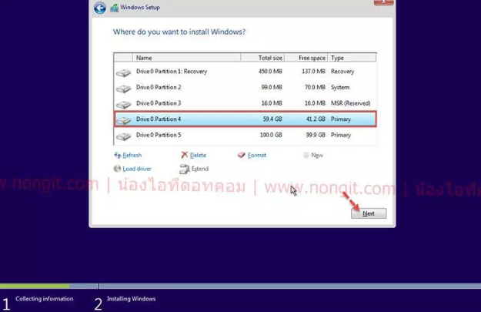
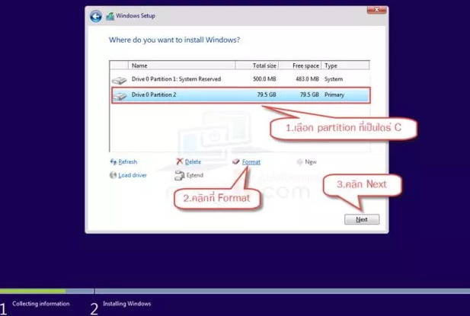
รูปตัวอย่าง สำหรับคนที่เป็นเครื่องใช้งาน แบบ UEFI แบ่งแล้วจะได้ตามรูปตัวอย่างนี้ (Partition 4 คือ ไดร์ C)
– ในกรณีที่เครื่องคอมพิวเตอร์เคยติดตั้ง windows มาก่อนแล้ว ก็ให้ทำการเลือก HDD ที่เป็นไดร์ C แล้วทำการคลิก Format แล้วคลิกที่ปุ่ม Next

Slide 23
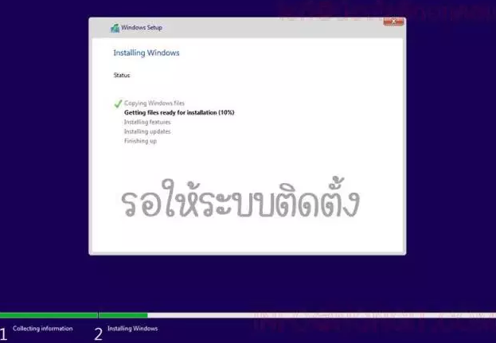
13. เมื่อมาถึงขั้นตอนนี้ก็จะเป็นหน้าแสดงผลของการติดตั้ง หลักจากติดตั้งเสร็จเรียบร้อย Windows จะ Restart คอมพิวเตอร์

Slide 24
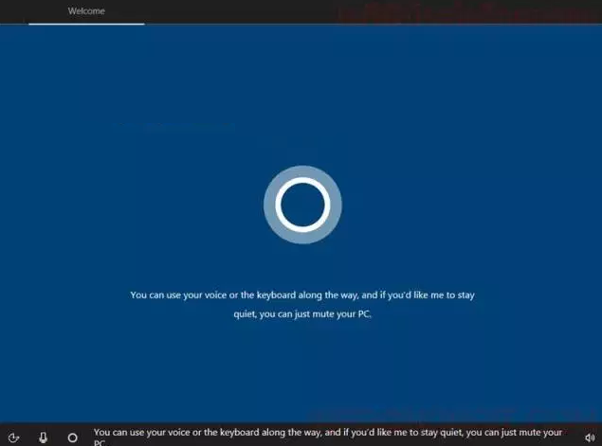
14. ให้รอจนเครื่องติดตั้งเสร็จแล้วจะแสดงหน้าเริ่มเข้าสู้การตั้งค่า Windows โดยจะเข้าหน้า Welcome จะมีเสียงพูดของระบบ เราสามารถปิดเสียงได้ที่ ไอคอนลำโพงด้านล่าง ให้รอสักครู่

Slide 25
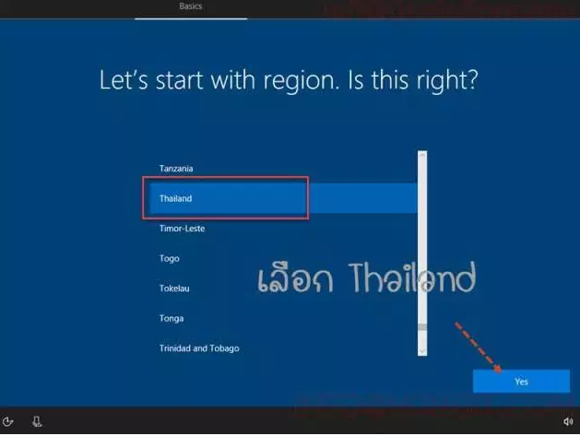
15. ที่หน้านี้ให้เลือกภูมิภาคโดยเลือก Thailand จากนั้นคลิกที่ปุ่ม Yes

Slide 26
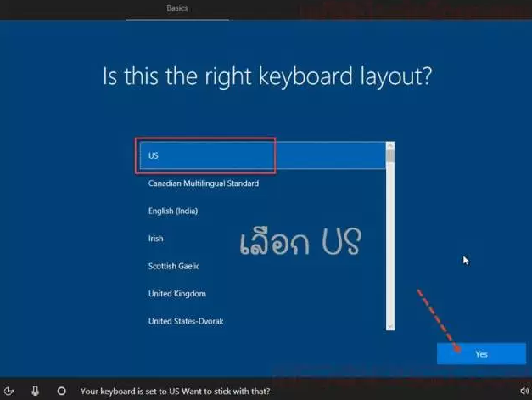
16. เป็นการตั้งค่า Keyboard ให้ทำการเลือก US แล้วคลิกปุ่ม Yes

Slide 27
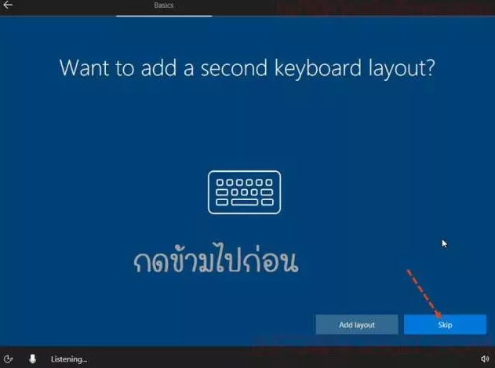
17. หน้านี้ให้กดข้ามไปก่อนโดยคลิก Skip

Slide 28

18. ที่ขั้นตอนนี้หากที่บ้านหรือที่ทำงานเดินสายแลน และเชื่อมต่ออินเตอร์ผ่านสายแลนไว้จะขึ้นตามรูปตัวอย่าง แต่หากไม่ได้ต่อสายแลนเครื่องจะให้เชื่อมต่อ WiFi ให้ทำการเชื่อมต่อไวไฟให้เรียบร้อย

Slide 29
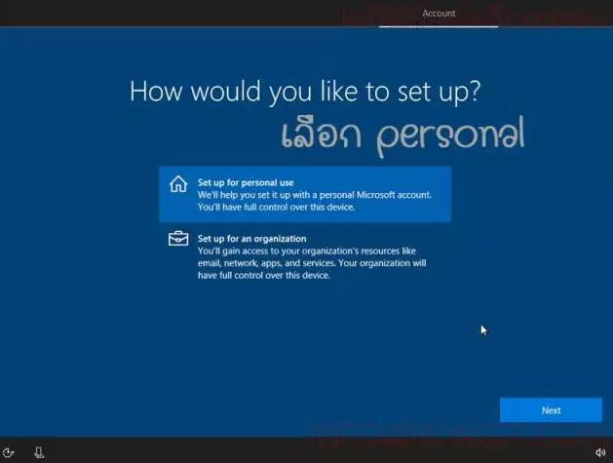
19. ที่หน้าแถบ Account ให้ทำการเลือก Set up for personal use แล้วคลิก Next

Slide 30
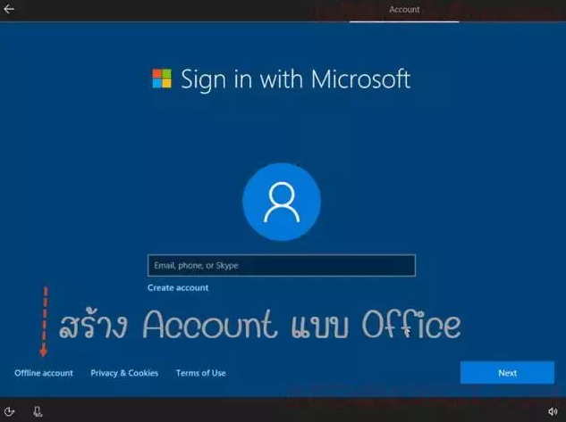
ขั้นตอนการสร้าง User Account
20. ให้คลิกที่ Office account
22. ให้ทำการกำหนดชื่อ Username ตามที่ต้องการ
23. หน้านี้จะให้กำหนดรหัสผ่านสำหรับเข้าเครื่อง หากไม่ต้องการตั้งรหัสก็ว่างไว้ แต่หากต้องการตั้งรหัสก็ใส่ให้เรียบร้อยแล้วคลิก Next
24. คลิกที่ปุ่ม Accept
25. ให้รอระบบทำการตั้งค่าข้อมูลสำหรับ Windows 10
26. รอสักพักเราก็จะเข้าสู่หน้า Desktop ของ Windows 10 แล้ว

Slide 31
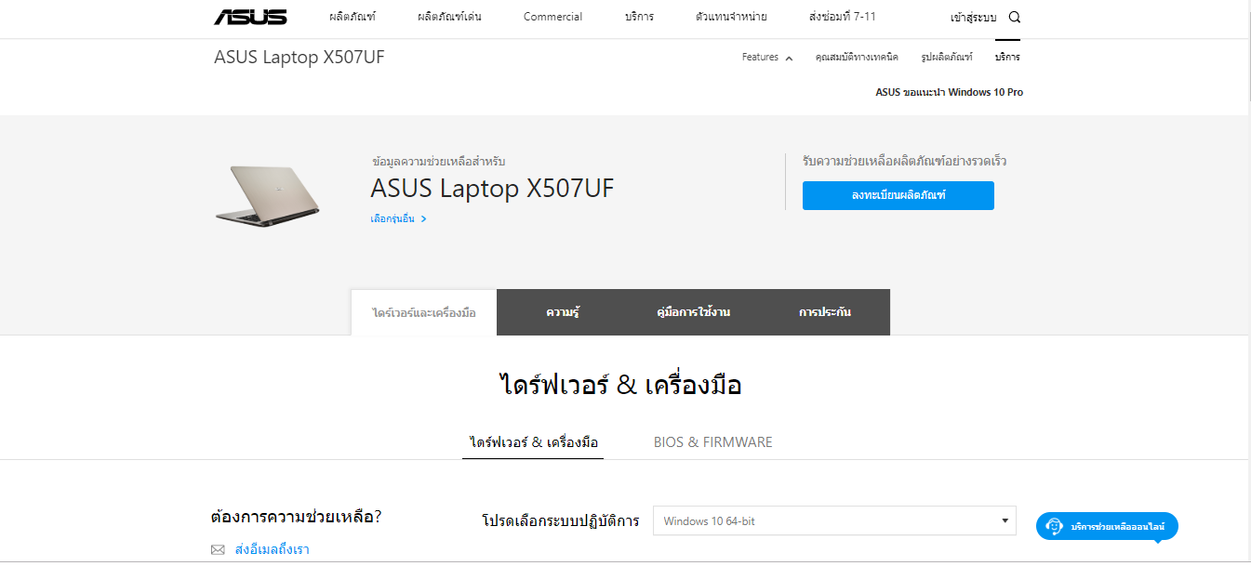
สิ่งที่ควรทำหลังจากการลง Windows ใหม่ นั้นคือการตรวจสอบ Driver ต่างๆ
ก็ให้ทำการดาวน์โหลดไดร์เวอร์ จากนั้นก็ทำการติดตั้งให้เรียบร้อย
ในการดาวน์โหลดต่างๆของ Driver เราก็จะต้องโหลดให้ตรงรุ่นของ Windows เราด้วย

Slide 32
thanks!

